Slide 1






2조 주제 발표
02
STT모델을 활용한 뉴스 요약 콘텐츠 제공
2조
12161724 나현희
12171797 신원철

Slide 2
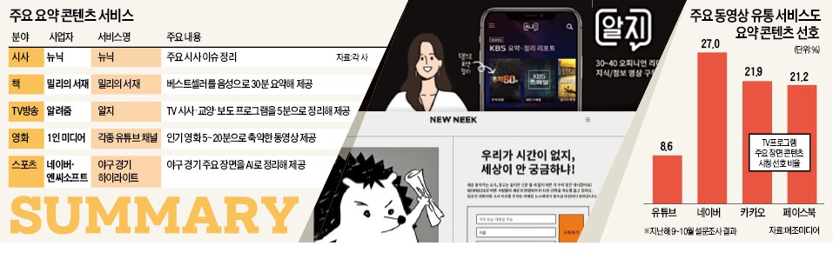
2조 주제 발표
1. 프로젝트 개요.
1.1 주제 선정 배경
Notes:
핵심만 정리해 주는 '서머리 산업'이 뜬다…"시간 없으시죠?… 그럼 영화·책·뉴스 요약해 드립니다"
(https://sgsg.hankyung.com/article/2019092780031)
서머리(summery) 산업 확대와 공유 경제
(https://www.khgames.co.kr/news/articleView.html?idxno=120312)

Slide 3

1.2 목표 설정
1
프로젝트 목표 설정
뉴스 음성 데이터에서 text를 추출한 뒤 해당 기사의 요약문 및 키워드 제공
2
프로젝트 범위 설정
1. 뉴스 데이터: 국내 뉴스 데이터
2. 추출 텍스트: 한국어 텍스트
Notes:
범위는 한국어로 된 뉴스 기사
추출 text또한 한국어 text만 추출

Slide 4
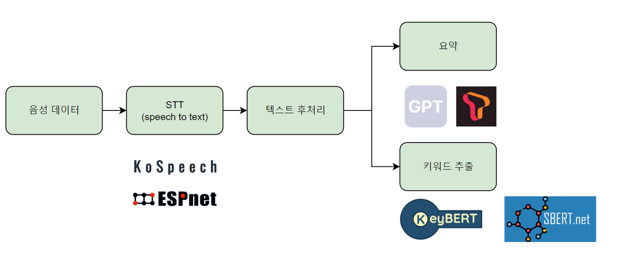
1.3 프로젝트 계획도

Slide 5


2조 주제 발표
2. 세부 구현 계획
2.1 사용 모델 선정
1) STT
(Pre-trained)

Slide 6
2조 주제 발표
2. 세부 구현 계획
2.1 사용 모델 선정
2) 요약(summarization)
추출요약(extraction)
생성요약(abstraction)
 | 추출 요약 | 생성 요약
입력 문장을 그대로 사용 | O | X
정보 누락 정도 | 많음 | 적음
컴퓨팅 리소스 필요량 | 적음 | 많음
학습 시간 필요량 | 적음 | 많음
적정 모델 | BERT (KoBART) | GPT (KoGPT)
Notes:
추출요약(extraction) =>문서에서 뽑은 단어를 조합해 문장을 생성, 입력의 문장 중 중요도가 높은 순으로 n개의 문장을 뽑아 만든다.
생성요약(abstraction) => 의미가 바뀌지 않은 선에서 문서에서 쓰이지 않은 단어 또는 표현을 이용해 문장을 만들어낸다.

Slide 7

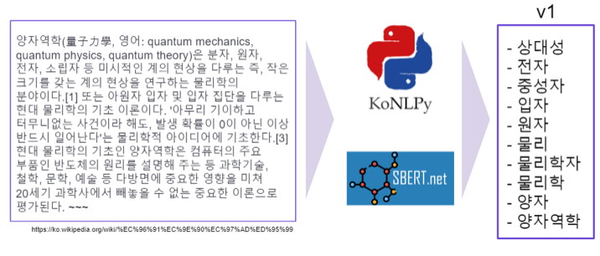
2조 주제 발표
2. 세부 구현 계획
2.1 사용 모델 선정
3) 키워드 추출
Notes:
Key bert를 이용한 키워드 추출
명사 추출 후 유사도 벡터 기반 키워드 추출

Slide 8
2조 주제 발표
세부 구현 계획
2.2 학습 데이터
음성 데이터:
한국 데이터 거래소, 뉴스 대본 및 앵커 음성 데이터 셋 (https://kdx.kr/data/view/32567)
AI HUB, 요약문 및 레포트 생성 데이터(https://aihub.or.kr/aihubdata/data/view.do?currMenu=115&topMenu=100&aihubDataSe=realm&dataSetSn=582)

